Slide 1


Slide 2

网络故障的多种分类形式、网络故障维护的常见方法和网络故障维护的一般步骤
网络管理检测命令和手段
局域网中常见网络故障的诊断、分析与排除。

Slide 3

由于涉及众多网络设备和各类网络系统及应用软件，涉及到众多的管理者和使用者，网络故障的发生在所难免。
维护网络的正常运行是每一个网络管理员的职责
任何网络故障都会对网络用户的正常使用产生不同程度的影响，影响较小时可能使个别用户不能访问网络，严重的时候将会影响整个网络，甚至网络瘫痪。
主要任务就是发现网络故障的内在原因，从根本上消除故障，尽可能地防止网络故障的再次发生。

Slide 4
要求网络管理员既要掌握必要的理论知识，又具有较丰富的实际工作经验，同时能熟练操作各类网络诊断、维护软件、指令和仪器设备，并能够按照一定步骤及时发现故障、判断故障原因，以便尽快解除故障。
理论+经验+工具

Slide 5

网络的故障多种多样，故障产生的原因、位置以及造成影响的范围也会有所不同。
引起故障的原因在很多情况下并不是孤立的，而往往是由多方面共同作用造成的。
通常根据网络故障的性质可把网络故障分为物理故障与逻辑故障；

Slide 6
根据引起网络故障的对象来进行划分，可把网络故障分为线路故障、路由器故障、交换机故障、主机故障和软件系统故障等；
如果根据OSI的7层模型来看，又可以归纳为不同层次的网络故障；
按照网络故障覆盖的区域划分，可分为小范围（个别）故障、网段内故障、局域网故障和广域网连接故障。

Slide 7
1．根据网络故障的不同性质分类
  物理故障主要指的是网络设备或网络传输介质引起的故障 ；
    包括网络设备损坏、端口老化、电源系统故障或设备运行在恶劣环境下引起的设备故障等。这些情况往往是由于线路受外界影响、用户不遵守网络连线规范或者没有了解网络拓扑规划的情况下导致的。
  逻辑故障主要是由于网络设备配置错误而造成的网络异常或故障 ；
    配置错误可能是路由器端口参数设置有误、路由器路由配置错误以至于路由循环或无法进行远端寻址、路由掩码设置错误，或者是交换机在VLAN划分过程中错误配置了端口参数等。

Slide 8
2．根据网络故障的不同对象分类
  线路故障
    线路故障最常见的情况就是线路不通，诊断这种情况首先检查该线路上数据流量是否还存在，然后用ping命令检查线路远端的路由器端口能否响应，用traceroute命令检查路由器配置是否正确。
  路由器故障
    检测这种故障，可以通过路由器中的命令来收集路由器的路由表、端口流量数据、计费数据、负载以及路由器的CPU、内存占用率等数据，通常情况下网络管理系统有专门的管理进程不断地检测路由器的关键数据，并及时给出报警。

Slide 9
2．根据网络故障的不同对象分类
  交换机故障
    交换机故障的原因可能是交换网络中出现广播风暴或某端口遭到恶意攻击，也可能是由于发生雷击而烧坏端口等原因引起的。
  主机故障
    常见的原因就是主机的配置不当。如主机配置的IP地址与其他主机冲突。另一故障就是安全故障，例如，攻击者利用操作系统的一些多余进程的正常服务，如RPC攻击该主机。共享本机硬盘，也可能导致恶意攻击者非法利用该主机的资源。一般可以通过监视主机的流量或扫描主机端口和服务来弥补可能的漏洞。

Slide 10
2．根据网络故障的不同对象分类
  软件系统故障
    由于网络软件系统（包括网络操作系统、网络协议软件以及网上应用系统）自身存某些缺陷，再加上各类非法软件的危害（如病毒软件、攻击型软件），势必造成网络故障，这种由网络软件系统引起的故障称为软件系统故障。排除和维护软件系统故障通常采用升级系统、安装补丁程序、安装查杀病毒和防攻击系统来防范病毒蔓延和攻击的危害。

Slide 11
3. 根据OSI参考模型各层中产生的故障分类
  物理层方面
    物理层是OSI分层结构体系中的第一层，它建立在通信介质的基础之上，提供系统信息传输的物理接口，在数据链路实体之间进行透明传输，为网络节点和网络之间的物理连接提供服务。
    常见故障有线路故障（综合布线系统，包括骨干光纤系统和室内双绞线系统），电源系统引起的物理故障，网络适配器的配置错误和物理故障等。

Slide 12
3. 根据OSI参考模型各层中产生的故障分类
  数据链路层方面
    数据链路层的主要任务是在不可靠的物理线路上进行可靠的数据传输。数据链路层为通过该层的数据进行打包或者解包、差错校验、协调共享传输介质等操作。具体功能包括，链路连接的建立和分离、帧定界和帧同步、差错检测和恢复。帧的收发顺序的控制、流量控制和链路标识等。
    数据链路层的故障查找和排除需要检查路由器的配置，检查连接端口的工作状况，具体分析流量状况，链路层数据包的丢包、重发及包冲突情况，网络计算机设备的链路层驱动程序的加载情况等。

Slide 13
3. 根据OSI参考模型各层中产生的故障分类
  网络层方面
    网络层解决的是网络与网络之间的通信问题。网络层的主要功能是提供路由选择，还具有流量控制和拥塞控制的能力。
    网络层的故障主要有：路由协议没有加载或路由设置错误、IP地址和子网掩码错误设置、IP和DNS不正确的绑定。
    排除网络层故障的基本方法是沿着从源到目标的路径，查看路由器路由表，同时检查路由器接口的IP地址。如果路由没有在表中出现，应检查是否输入了适当的静态路由、默认路由或者动态路由。

Slide 14
3. 根据OSI参考模型各层中产生的故障分类
  传输层问题
    传输层负责端到端的通信，传输层的功能包括：多路复用与分割、提供可靠的传输服务、映像传输地址到网络地址、差错控制及流量控制。
    差错检查方面有数据包的重发、通信拥塞、上层协议在网络层协议上的捆绑，如微软文件和打印共享协议在IPX协议上的绑定等。

Slide 15
3. 根据OSI参考模型各层中产生的故障分类
  应用层问题
    应用层是开放系统的最高层，直接为应用进程提供服务。应用层确定进程之间通信的性质，以满足用户的需要，不仅要提供应用进程所需要的信息交换和远程操作，而且还要作为互相作用的应用进程的用户代理。
    分析操作系统的系统资源（如CPU、内存、IO系统、核心进程等）运行状况；应用程序对系统资源的占用和调度；管理方面的问题，如安全管理、用户管理等。

Slide 16
另外，有时需要按照网络故障覆盖的区域，可将网络故障分为小范围（个别）故障、网段内故障、局域网故障、广域网连接故障。在网络故障发生时，可以从发生故障的范围初步判断故障的严重程度和发生的位置。
对于不同范围的故障，应该有针对性地进行检查。

Slide 17

1.对比法
  使用本系统正常运行或备用的正常设备作为基准，对比故障设备和正常设备之间的区别 ，一般应注意以下操作原则。
  （1）只有在故障设备和正常工作设备具有相近条件下，才可以采用对比法。
  （2）在对数据进行修改之前应该确保数据的可恢复性。
  （3）在对网络配置进行修改之前应该确保不会对网络中的其

Slide 18
2．硬件替换法
  基本上清楚导致故障的原因，然后使用正常的设备去替换被怀疑存在故障的设备 ，一般应注意以下操作原则。
  （1）故障定位所涉及的设备数量不能太多。
  （2）确保可以获得正常工作设备。
  （3）每次只可以替换一个设备。
  （4）在替换第二个设备之前，必须确保第一个设备的替换能够解决相应的问题。

Slide 19
3．排除法
  根据故障现象，罗列出故障发生的可能性，然后逐步排除，逻辑性较强，可以应对各种各样的故障，但缺点是对维护人员的要求较高。
  在下列情况下可以选择采用排除法。
    （1）凭借工作经验可以确定可能产生故障的原因，并能够提出相应的解决方法。
    （2）确保所做的修改具有可恢复性。
    （3）在不能更加科学地得出解决方案和没有其他可供选择的参考资料的时候采用。
    （4）与其他故障处理方法相比较，排除法可以节约更多时间，耗费更少的人力和物力。

Slide 20
3．排除法
  根据故障现象，罗列出故障发生的可能性，然后逐步排除 ，一般应注意以下操作原则。
    （1）在对设备更改配置之前，应该对原来的配置做好记录，以确保可以将设备恢复到原始状态。
    （2）如果需要对用户的数据进行修改，必须事先备份用户数据。
    （3）确保不会影响其他网络用户的正常工作。
    （4）每次测试仅作一项修改，以便知道该次修改是否有效。

Slide 21
在排除故障之前，需要完成以下的准备工作。
  （1）了解网络的物理结构。
  （2）了解网络中所使用的协议以及协议的相关配置。
  （3）了解网络操作系统的配置情况。
为了避免被假象误导，故障查找过程中应该沿网段多做测试。
如果故障现象随测试点的不同还保持一样的话，就可以依照所测试出来的故障现象去排除。
如果故障现象在一些或所有的测试点都不同的话，就要把查找故障的方向定在物理层。

Slide 22

为了保证网络能够提供稳定、可靠、高效的服务，必须制定一套有效的故障维护方法，尤其在网络发生故障的时候。
虽然网络故障的形式各异，但大部分网络维护工作都可以遵循一定的步骤进行，而具体采用怎么样的措施来将故障排除，就要根据网络故障的实际情况而定。

Slide 23
排除网络故障是网络管理人员最基本的工作之一，因此在排除网络故障之前应做好相应的准备，包括充分了解网络的拓扑结构、各节点处的网络设备配置情况、VLAN的划分情况、网络提供的服务、各服务运行的硬件和软件系统、网络配置参数、结构化布线系统、用户的基本情况、网络一般情况下的运行性能指标等。
还要特别注意保存或记录维护前设备的配置参数，以便可以恢复设备的原有配置。

Slide 24
为了与故障现象进行对比，作为管理员必须知道系统在正常情况下是如何工作的，否则是不能很好地对问题和故障进行定位。
另外，对每次维修情况进行记录也是十分主要的环节。在观察和记录时一定要注意细节，无论是排除大型或小型网络故障都应该如此，因为有时正是出现一些最小的细节会使整个问题变得明朗化。

Slide 25
网络维护的一般步骤：
  识别故障现象，对故障现象进行描述
    对故障现象进行描述是故障维护的第一步，它关系到分析网络故障的准确程度。
    故障的症状往往是故障潜在原因的表现，对判断造成这种故障现象的原因大有帮助。
    大多数情况下，网络管理员是从用户那里得知故障发生的消息，因此，管理人员应尽量多地向用户了解故障现象，甚至要亲自去查看故障现象，特别要了解故障现象发生时，用户做了哪些操作，例如，是否修改了机器配置，故障发生时正在运行什么程序，该程序以前是否能正常运行，从最后一次成功运行起，哪些进程发生了改变等。

Slide 26
网络维护的一般步骤：
  收集相关的信息，充分利用现有辅助工具确定问题的具体定义和影响范围
    操作系统自带的有关指令、网络管理系统、设备诊断命令以及网络测试仪表等，对故障区域进行检测，并从输出报告或软、硬件说明书中收集可能引起故障的信息，以便判断故障原因、故障区域和影响。
    网络管理员还应当特别留意一些容易被忽视的现象，如集线器、交换机、路由器以及网络适配器面板上的指示灯。通常情况下，绿灯表示连接正常，指示灯都不亮则是表示无连接或线路不通。Link（LNK）灯必须常亮，而Action（ACT）灯必须闪烁，根据数据流量的大小，指示灯会时快时慢地闪烁。这些现象都是捕捉网络运行状况的参考依据。

Slide 27
网络维护的一般步骤：
  列举可能导致故障的原因，缩小搜索的范围
    如果可以排除硬件故障，就可以把注意力放在软件原因上。因此设法减少可能的故障原因，能缩短故障诊断的时间。
    根据出错的可能性大小进行排序，逐个先后排除，并隔离查找出来的故障。
    网管人员应对自己所有列出可能导致错误的原因逐一进行检查，不要根据一次测试，就断定某一区域的网络是运行正常或是异常。
    也不要在认为已经确定了的第一个错误上就停下来，应该把所列出可能导致出错的原因全部检查一遍为止。经过一番排查后，才能基本上能确定故障的部位。

Slide 28
网络维护的一般步骤：
  设计诊断方案，应用诊断方案排除故障根据，最后判断可能的故障原因
    首先建立一个诊断方案，然后执行诊断方案，认真做好每一步测试和观察，并分析结果，直到问题解决，故障症状消失为止。
    诊断方案一定要以“先简后繁”为原则。

Slide 29
网络维护的一般步骤：
  对解决方案进行记录、设计预防措施
    排除故障后，还必须搞清楚故障是如何发生的，是何原因导致了故障的发生，以后如何避免类似故障的发生。
    做好相应的记录，方便以后再遇到相似故障时能快速解决，另外还要对可能发生类似故障的部分进行检查和维修。

Slide 30

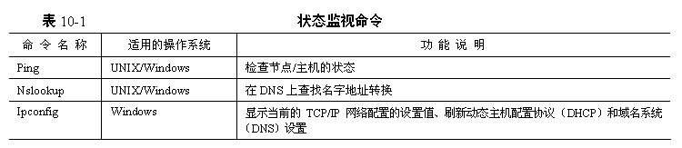
用户可以用许多网络工具来获取网络参数或诊断网络问题。这些工具有的是操作系统的一些基本网络测试命令，还有的是附加的应用程序。

Slide 31

1．ping命令及其应用
  ping命令可以验证本地计算机和网络主机之间的路由是否存在，检测网络的连通情况和分析网络速度。
  其命令格式如下:
  Ping [-t] [-a] [-n count] [-l length] [-f] [-i TTL] [-v TOS] [-r count] [-s count] [-j HostList]| [-k HostList] [-w timeout] destination –list

Slide 32
1．ping命令及其应用
  ping命令附带的这些常用参数的含义。
    -t，不间断地ping指定的主机，直到按“Ctrl+C”组合键中断为止。
    -a，指定对目的地IP地址进行反向名称解析。如果解析成功，将显示相应的主机名。
    -n count，发送count指定的ECHO数据包数，默认值为4。
    -l length，自定义发送数据包的大小，也就是发送由length指定大小的ECHO数据包，默认为32字节，最大值是65527字节。
    -i TTL，指定发送回响请求消息的IP标题中的TTL字段值。其默认值是主机的默认TTL值。对于Windows XP主机，该值一般是128。TTL的最大值是255。

Slide 33
1．ping命令及其应用
  当使用ping命令来查找问题所在或检验网络运行情况时，需要使用许多ping命令和附带的参数，如果所有都运行正确，那么基本的连通性和配置参数没有问题；如果某些ping命令出现运行故障，它也可以指明到哪里去查找问题。下面给出一些典型的检测次序及对应可能故障的例子。
    （1）ping 127.0.0.1：检查TCP/IP是否被正确地安装。
    （2）ping本机IP：ping本地计算机的IP地址，本地计算机对该ping命令作出应答。如果没有应答，则表示本地配置或安装存在问题。出现此问题时，局域网用户可断开网络电缆，然后重新发送该命令。如果网线断开后本命令正确，则表示另一台计算机可能配置相同的IP地址。

Slide 34
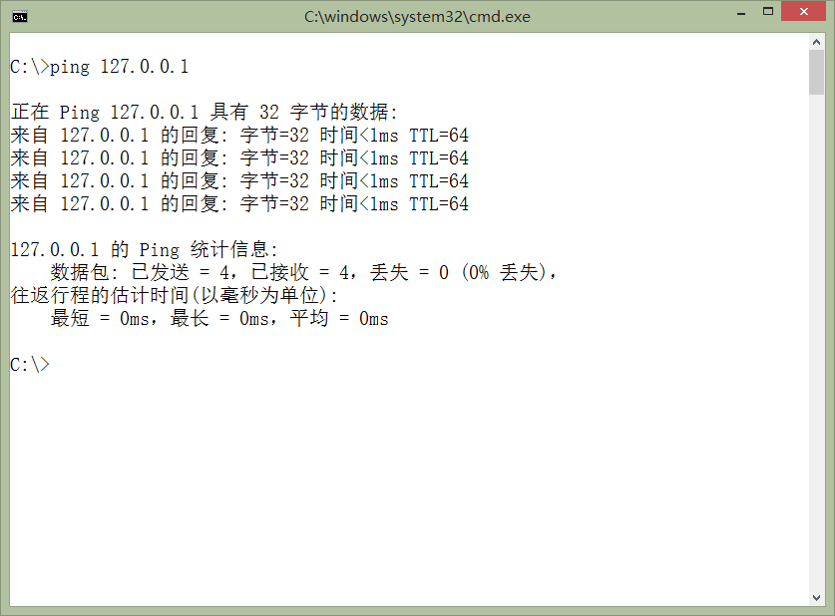

Slide 35
1．ping命令及其应用
    （3）ping局域网内其他主机IP：如果收到回送应答，表明本地网络中的网卡和传输介质运行正确。但如果没有收到回送应答，那么表示子网掩码不正确或网卡配置错误，或电缆线路有问题。
    （4）ping网关IP：该命令如果应答正确，表示局域网中的网关路由器正在运行以及能否与本地网络上的本地主机通信。
    （5）ping远程主机IP：如果收到4个应答，表示成功地使用了缺省网关。对于拨号上网用户则表示能够成功地访问Internet。
    （6）ping域名：ping域名，如ping www.sina.com.cn，通常是通过DNS服务器进行解析。如果这里出现故障，则表示DNS服务器的IP地址配置不正确或DNS服务器有故障。另外，利用该命令可以实现域名对IP地址的转换功能。

Slide 36
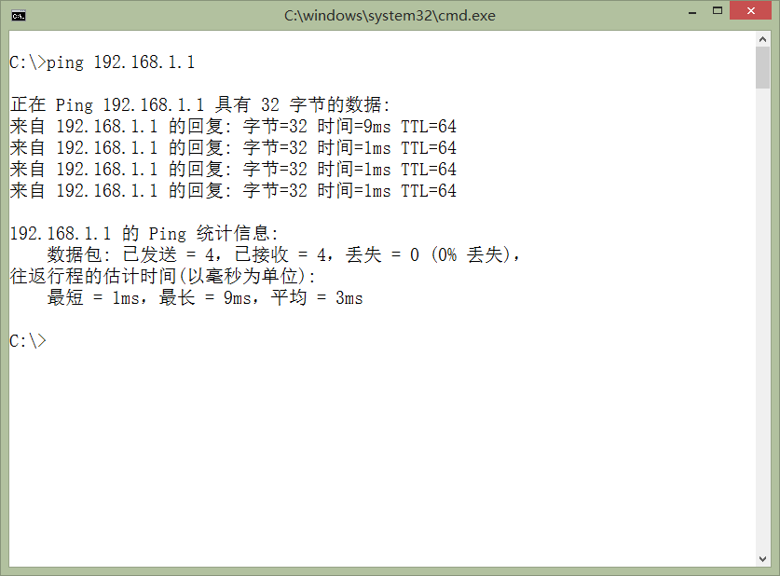

Slide 37
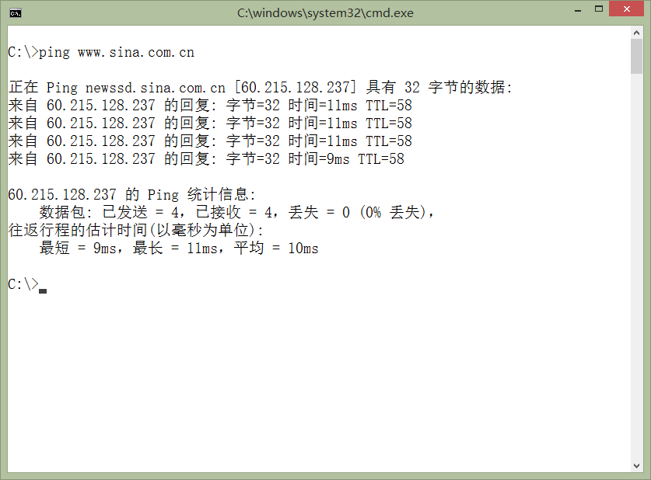

Slide 38
1．ping命令及其应用
  如果使用的ping命令失败，这时可注意ping命令显示的出错信息，这些出错信息通常分为4种。
    （1）Request timed out（请求超时）：当返回Request timed out信息时，可能是以下原因造成的。
      对方已设置防ping功能。
      对方主机已关机。
      IP地址不正确。
      网关设置错误。主要是网关地址设置不正确或网关没有转发数据，还有可能是远程网关失效。这里主要是在ping外部网络地址时出错。错误表现为无法ping外部主机，并返回信息Request time out。

Slide 39
1．ping命令及其应用
    （2）Unknown host（不知主机名）：该出错信息表示该远程主机的名字不能被命名服务器转换成IP地址。网络故障可能为命名服务器有故障，或者其名字不正确，或者网络管理员的系统与远程主机之间的通信线路有故障。
    （3）Network unreachable（网络不能达）：这表示本地系统没有到达远程系统的路由，可用netstat-rn检查路由表来确定路由配置情况。
    （4）No answer（无响应）：远程系统没有响应。这种故障说明本地系统有一条到达远程主机的路由，但却接收不到它发给该远程主机的任何分组报文。这种故障可能是远程主机没有工作，或者是远程主机存在路由选择问题。

Slide 40
1．ping命令及其应用
  如果执行ping命令不成功，则可以预测故障出现在以下几个方面：网线故障，网络适配器配置不正确，IP地址不正确。
  如果执行ping命令成功而网络仍无法使用，那么问题很可能出在网络系统的软件配置方面，ping成功只能保证本机与目标主机间存在一条连通的物理路径。

Slide 41
2．nslookup命令及其应用
  nslookup是一个监测网络中DNS服务器是否能正确实现域名解析的命令行工具。nslookup必须要安装了TCP/IP的网络环境中才能使用。
  如果需要对DNS的故障进行排错就必须熟练使用工具nslookup。

Slide 42
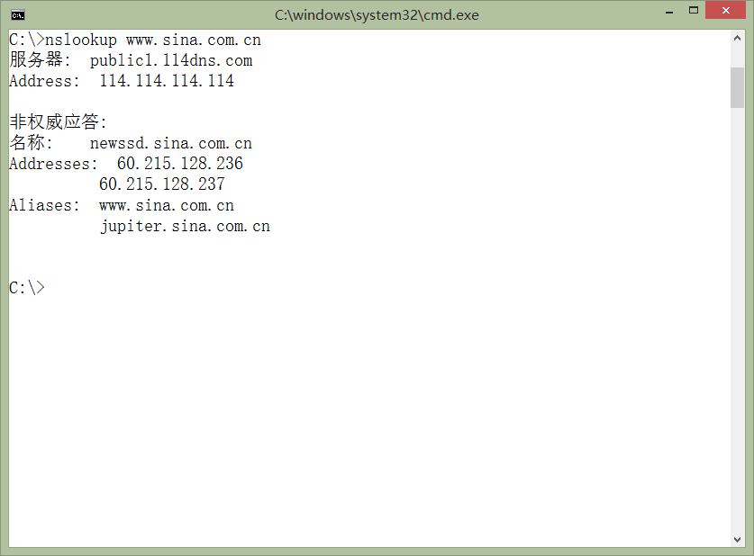

Slide 43
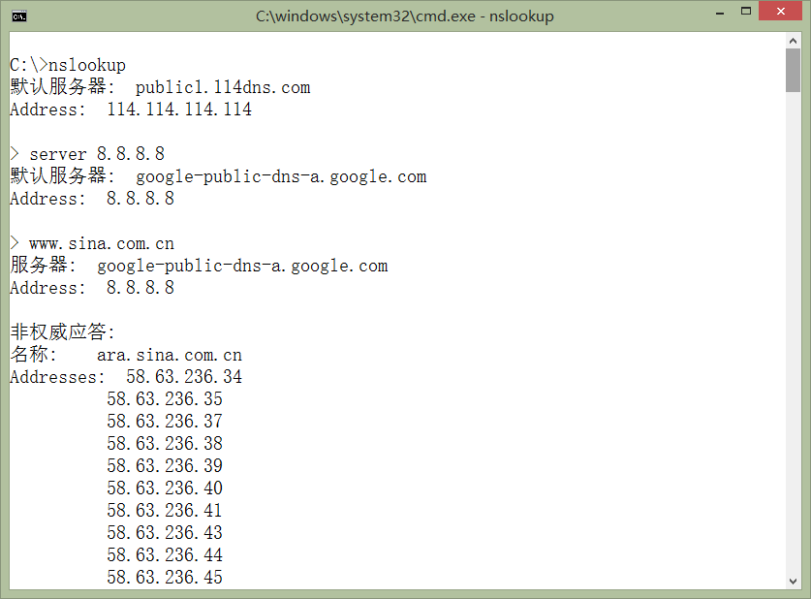

Slide 44
3．ipconfig命令及其应用
  ipconfig用于显示当前的TCP/IP网络配置的设置值，一般用来检验人工配置的TCP/IP设置是否正确 。
  其命令格式如下:
  ipconfig [/all /renew [adapter] /release [adapter]] [/flushdns] [/displaydns] [/registerdns] [/showclassid Adapter] [/setclassid Adapter [ClassID]]
  当使用all选项时，显示所有适配器的完整TCP/IP配置 。

Slide 45
3．ipconfig命令及其应用
  ipconfig用于显示当前的TCP/IP网络配置的设置值，一般用来检验人工配置的TCP/IP设置是否正确 。
  它的主要功用，包括用来显示现时网络连接的设置（/all参数），或通过/release参数来释放取得的ip位置，和通过 /renew 来重新获取ip位置的分配。
  其命令格式如下:
  ipconfig [/all /renew [adapter] /release [adapter]] [/flushdns] [/displaydns] [/registerdns] [/showclassid Adapter] [/setclassid Adapter [ClassID]]
  当使用all选项时，显示所有适配器的完整TCP/IP配置 。

Slide 46
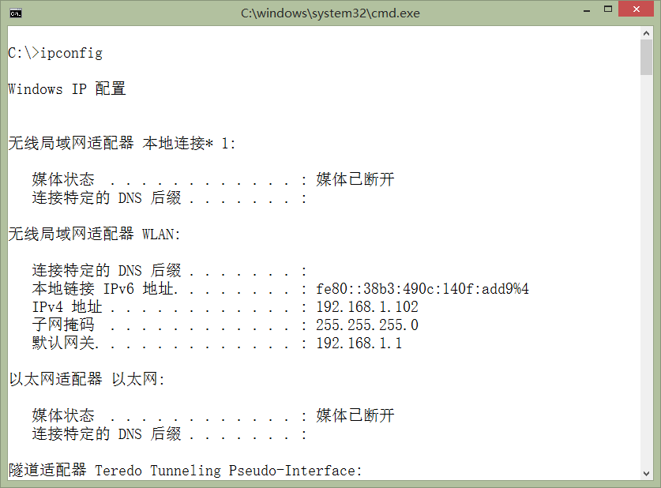

Slide 47

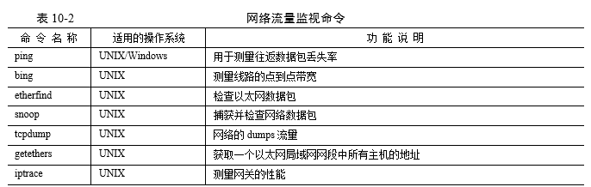
Windows的流量监视能力比较弱
表10-3 网络流量监视命令

Slide 48
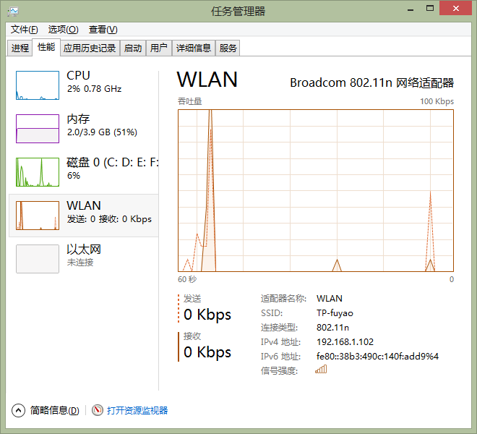

Slide 49
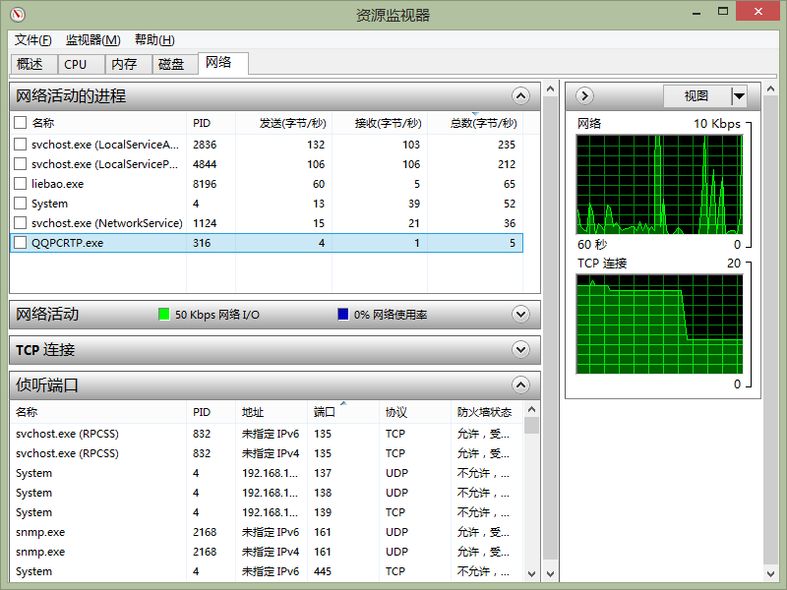

Slide 50

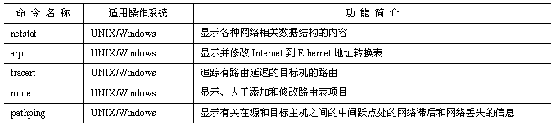
表10-3 网络路由监视命令

Slide 51
1．netstat命令及应用
  netstat命令可以帮助网络管理员了解网络的整体使用情况 。它可以显示当前正在活动的网络连接的详细信息，例如，显示网络连接、路由表和网络接口信息，可以统计目前总共有哪些网络连接正在进行。
  其命令格式如下:
  netstat [-a] [-e] [-n] [-o] [-p Protocol] [-r] [-s] [Interval]
  只有当TCP/IP在网络连接中安装为网络适配器的组件时，netstat命令才可用

Slide 52
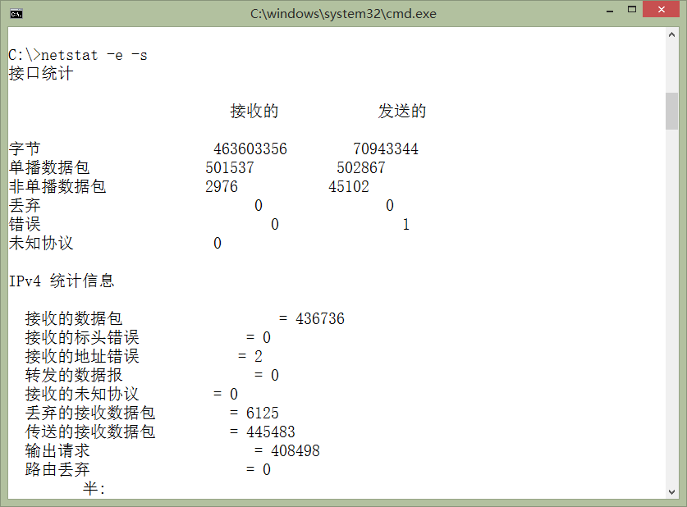

Slide 53
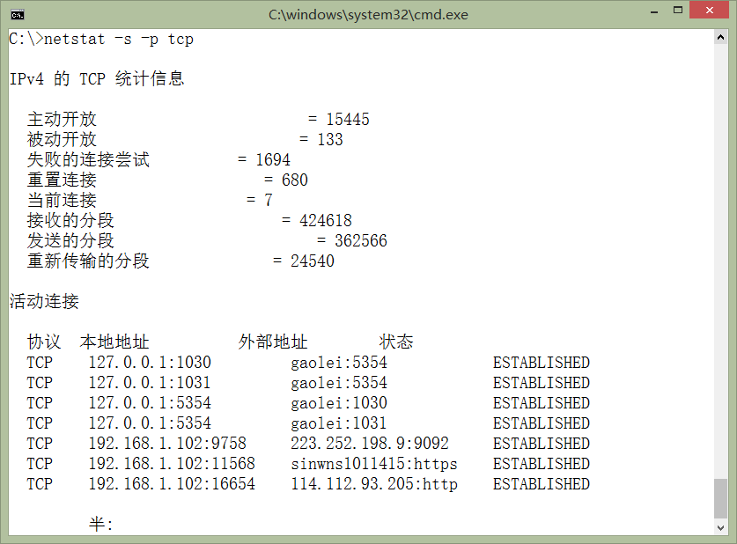

Slide 54
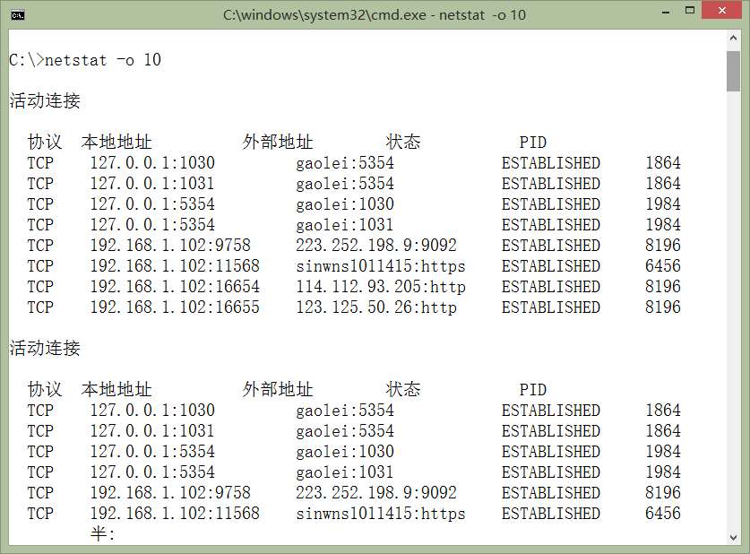

Slide 55
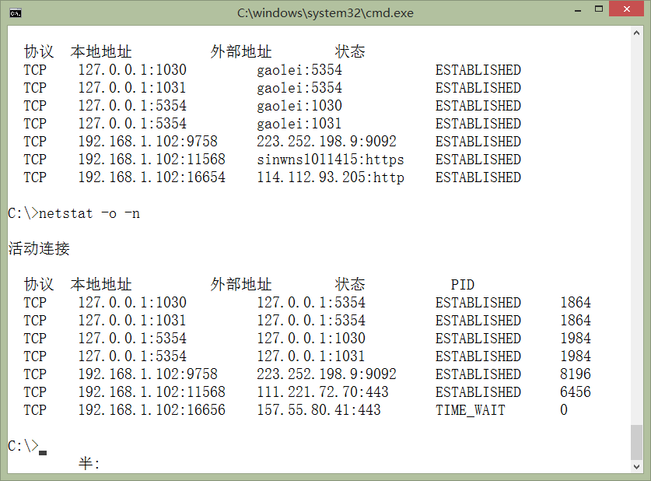

Slide 56
2．arp命令及应用
  ARP命令用于确定对应IP地址的网卡物理地址 。
  使用arp命令，能够查看本地计算机或另一台计算机的ARP高速缓存中的当前内容。也可以用人工方式输入静态的网卡物理和IP地址对。
  其命令格式如下:
  arp [-a [InetAddr] [-N IfaceAddr]] [-g [InetAddr] [-N IfaceAddr]] [-d InetAddr [IfaceAddr]] [-s InetAddr EtherAddr [IfaceAddr]]
  需要通过arp命令查看高速缓存中的内容时，最好先ping此台计算机

Slide 57
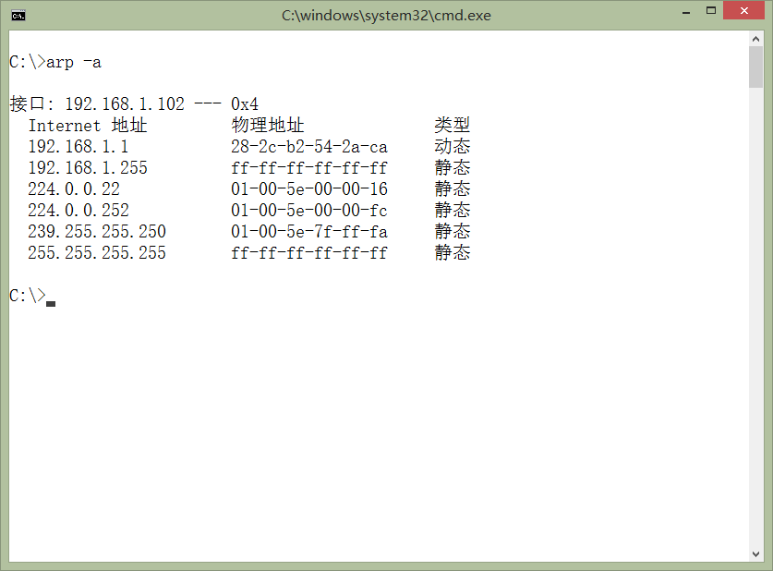

Slide 58
3．tracert命令及应用
  tracert命令用来显示数据包到达目标主机所经过的路径，并显示到达每个节点的时间。
  其命令格式如下:
  Tracert IP地址或主机名 [-d] [-h maximum_hops] [-j host_list] [-w timeout]
  功能同ping类似，但它所获得的信息要比ping命令详细得多，它把数据包所经过的全部路径、节点的IP地址以及花费的时间都显示出来。

Slide 59
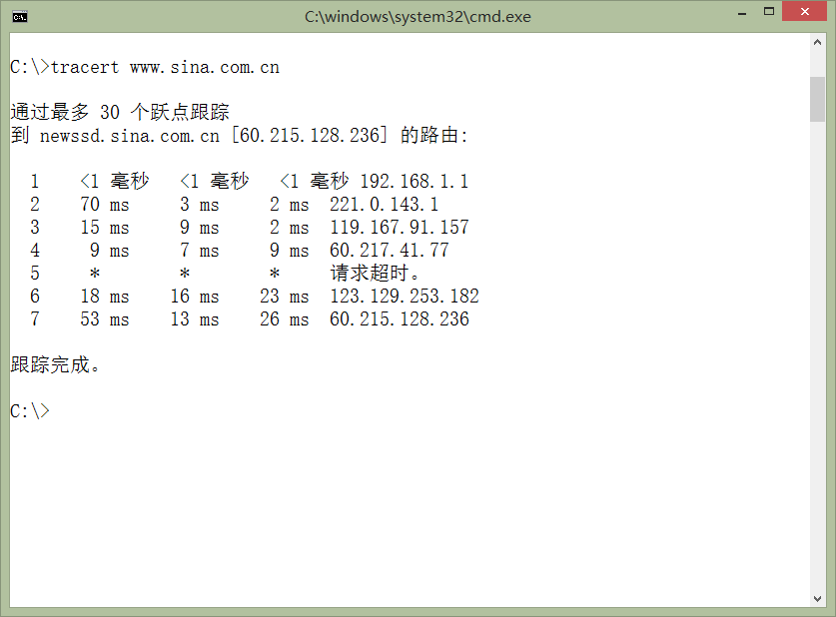

Slide 60
4．route命令的使用
  route命令用来显示、人工添加和修改路由表项目。
  其命令格式如下:
  route [-f] [-p] [[print] [add] [change] [delete] [Destination] [mask subnetmask] [Gateway] [metric Metric]] [if Interface]
  当网络上拥有两个或多个路由器时，这时就不一定只依赖缺省网关 ，必须人工将项目添加到路由器和主机上的路由表中
  显示、添加、删除路由的方法

Slide 61
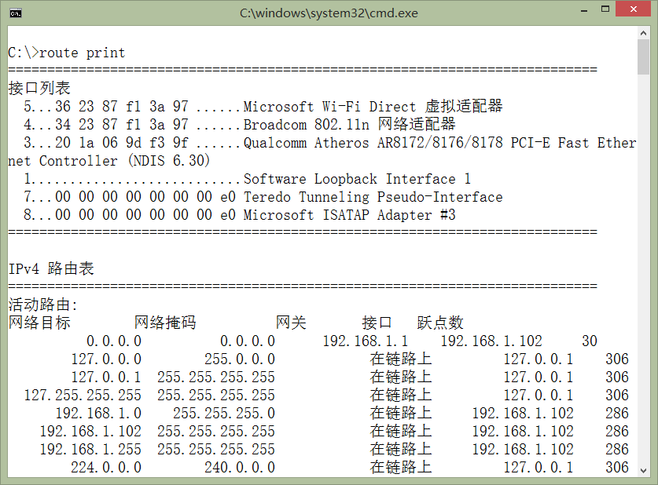

Slide 62
5．pathping 命令
  显示有关在来源和目标之间的中间跃点处的网络滞后和网络丢失的信息。
  其命令格式如下:
  pathping [-n] [-h MaximumHops] [-g HostList] [-p Period] [-q NumQueries [-w Timeout] [-T] [-R] [TargetName]
  pathping可以显示任何特定路由器或链接的数据包的丢失程度，所以用户可据此确定引起网络问题的路由器或子网。

Slide 63
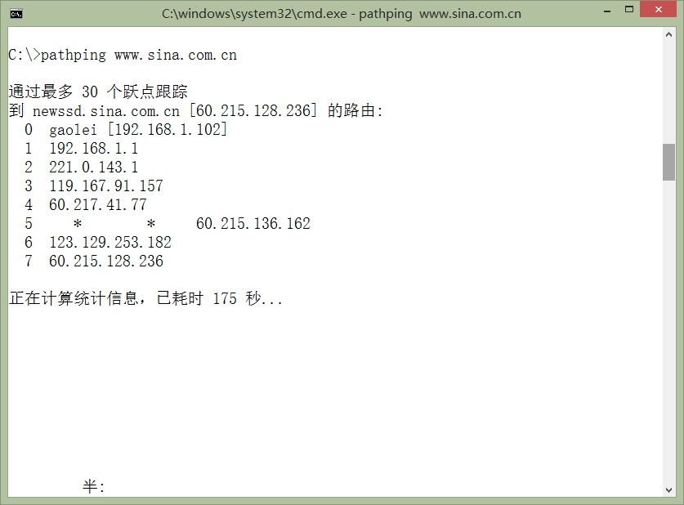

Slide 64

SNMP MIB工具主要有三种：
  第一种是使用浏览器界面的SNMP MIB浏览器，这种工具可以用于任何运行Web浏览器的平台。
  第二种是一组SNMP命令行工具，主要是基于UNIX、Linux/Free BSD的工具软件。
  第三种是基于Linux/Free BSD的工具—SNMPSniff，这种工具可以用来读取SNMP PDU。

Slide 65

SNMP MIB浏览器可以从SNMPv1的MIB-2中提取信息，有些也可以从SNMPv2中提取信息。
在命令中指定主机名或IP地址，并请求关于特定的MIB对象、MIB群或整个MIB的信息，而所得到的响应则返回对象标识符和值。
通用网络管理工具中通常都包含MIB Browser的功能。
也有很多专门的MIB Browser，可以查看交换机、路由器等支持SNMP的MIB库。

Slide 66
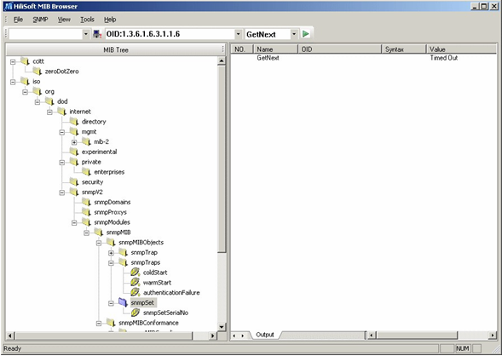
图10-1 HiliSoft MIB Browser的树形视图

Slide 67
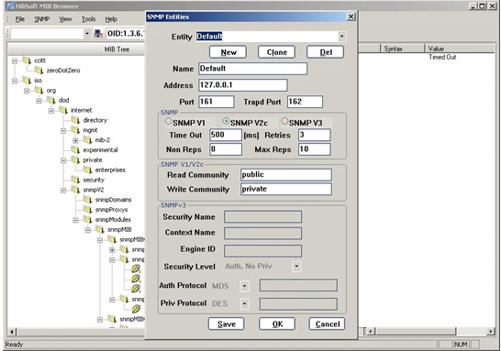
图10-2 HiliSoft MIB Browser中查看SNMP实体

Slide 68
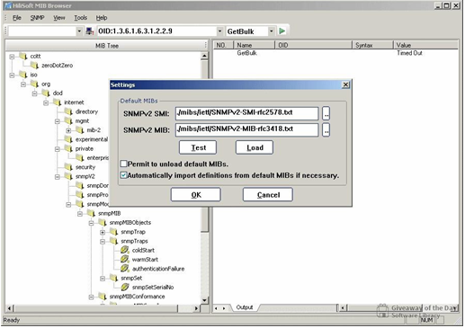
图10-3 HiliSoft MIB Browser中的设置选项

Slide 69

1．SNMP应用的通用语法结构
  Snmp command agent community objectID[objectID]
  用户可使用的命令如下:
  （1）SNMP Get命令
  （2）SNMP GET-Next命令
  （3）SNMP Walk命令
  （4）SNMP Set命令
  （5）SNMP Trap命令

Slide 70
2．Snmputil工具命令使用
  使用SNMP命令首先要给系统安装SNMP环境 。
  Window组件的管理监视工具里包含SNMP，只需要安装就可以使用。
  Snmputil的命令格式：
  snmputil [get|getnext|walk] agent community ObjectID[ObjectID ...]

Slide 71
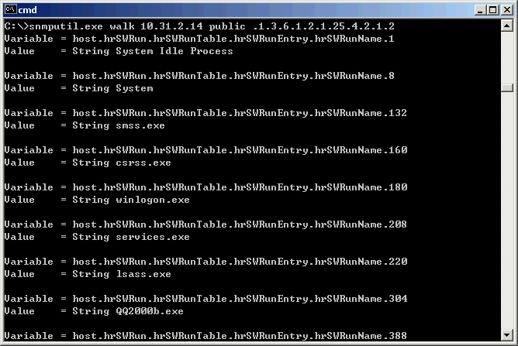
图10-4 SNMPUtil的执行界面

Slide 72

SNMP Sniff工具与工具tcpdump相似，并且在是Linux/Free BSD环境中使用的。
捕获穿过网段的SNMP数据包，并将其存储起来以便以后分析。
使用这种工具，可以监视网络的状态、数据流动情况以及网络上传输的信息。
作为工具软件的Sniffer有Sniffer Portable、NetXray、Packetboy、Netmonitor等，其优点是物美价廉，易于学习使用。

Slide 73

网络故障诊断目的是为了确定网络的故障发生点，恢复网络的正常运行；发现网络规划和配置中的不当之处，改善和优化网络的性能；观察网络的运行情况，及时预测网络通信质量。
局域网网络故障诊断以局域网网络原理、网络配置和网络运行知识为基础。
从故障现象出发，以网络诊断工具为手段获取诊断信息，确定局域网网络故障点，查找问题的根源，排除故障，恢复网络正常运行。

Slide 74

1．物理层诊断技术
  局域网物理层的故障主要表现在设备的物理连接方式是否恰当；连接的电缆是否正确；MODEM、CSU/DSU等设备的配置及操作是否正确。
  确定路由器端口物理连接是否完好的最佳方法是使用show interface命令，检查每个端口的状态，解读屏幕输出信息，查看端口状态、协议建立状态和EIA状态。

Slide 75
2．数据链路层诊断技术
  查找和排除数据链路层的故障，需要查看路由器的配置，检查连接端口共享同一数据链路层的封装情况，每对接口要和与其通信的其他设备有相同的封装。
  用户通过查看路由器的配置检查其封装，或者使用show命令查看相应接口的封装情况。

Slide 76
3．网络层诊断技术
  排除网络层故障的基本方法是沿着从源到目的的路径，查看路由器路由表，同时检查路由器接口的IP地址。
  如果路由器没有在路由表中出现，应该通过检查来确定是否已经输入适当的静态路由、默认路由或者动态路由，然后手工配置一些丢失的路由，或者排除一些动态路由选择过程的故障，包括RIP或者IGRP路由协议出现的故障。例如，对于IGRP路由选择信息只在同一自治系统（AS）的系统之间交换数据，查看路由器配置的自治系统的匹配情况。

Slide 77
4．传输层诊断技术
  Telnet可以验证一个程序在服务器上是否可用。为了用这处方法验证，用户必须知道各种应用程序所使用的端口号。这种方法只适用于使用TCP(传输控制协议)的应用程序。
  端口扫描器是决定服务器上某服务是否可用的方法，通过向服务器发送探测消息，查看服务器是否有响应，来确定可用的TCP或UDP端口或应用程序。
  由于经常被当作黑客工具，企业网络中端口扫描器的使用可能会受到限制。在使用之前，用户需要决定是否允许这样做。
  另外，协议分析仪能够显示数据报的每一个要素以及相关协议的每一个部分，可以用来诊断传输层故障。

Slide 78

1．网卡设置问题
2．无法连接网络
3．无法实现网内计算机互访
4．局域网中客户机无法连入Internet
5．网络速度不正常
6．其他问题检查方法

Slide 79
查找故障的基本方法应从最简单的错误入手，先检查网络线路、网卡配置、网络连接设备Hub/交换机的连接；然后是软件设置；最后是其他一些网络硬件故障。
为了有效地解决故障，需要了解和掌握网络测试的一些常用命令，同时可以安装一些工具软件来帮助用户了解在网络正常工作时的参数，通过分析找出网络的故障。

Slide 80

网络发生故障是难免的，网络故障的分析和排除是一项重要的工作 。
网络故障有多种类型。
用户可以用许多网络管理基本工具来获取网络参数或诊断网络问题。
使用SNMP MIB工具可以进行SNMP查询，获得MIB树结构，并从网络对象中得到其值
局域网即使规模很小也容易出现各种问题，介绍了局域网诊断的技术以及常见局域网故障的分析诊断和排除方法。

